Slide 1
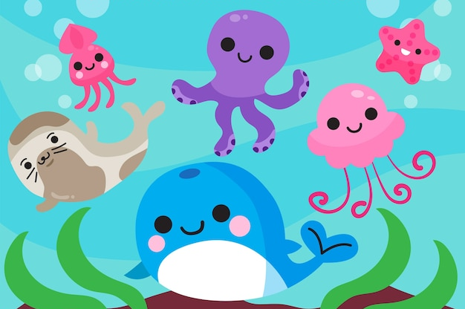
生命教育
別讓一切只成回憶——
愛護動物，與大自然和諧共處
價值觀教育 初中至高中 教育局 德育、公民及國民教育組製作 2023年9月
圖片來源：https://www.freepik.com/

Slide 2
學習重點
內容概要 | 透過有關野生動物的綜合新聞報導、短片、相關條例介紹，以及相關課堂活動，加深學生認識大自然與生物多樣性對人類的重要性，並促進他們對人類行為的反思。
學習目標 | 反思人類生活方式和行為如何影響大自然與不同生物。 學會感恩和珍惜大自然的資源，並抱持同理心，能代入動物的角度設想。 培養遵規守法的意識，做個盡責的公民。
價值觀和態度 | 感恩、珍惜、同理心、責任感、守法、自律
圖片來源：https://www.freepik.com/

Slide 3
你還記得這宗新聞嗎？
綜合新聞報導：
2023年7月13日，一條約7米長的布氏鯨在西貢海域出現，專家表示，鯨魚進入西貢海域可能是為了覓食。布氏鯨不時將部分身體浮出水面，引起了公眾對本地生態旅遊的興趣，許多港人及遊客乘船前往觀賞，相關的相片及影片甚至在社交平台及媒體被瘋傳。
兩星期後，由於追鯨者眾，該布氏鯨懷疑被觀賞船隻的螺旋槳所傷。漁護署隨即呼籲市民應與保持布氏鯨距離。可惜，至2023年7月31日，鯨魚的屍體在西貢海面被發現，死因仍在調查中。
圖片來源：https://www.freepik.com/

Slide 4
假如你是那條小鯨魚……
活動一
圖片來源：https://www.freepik.com/
Notes:
預習：教師可先讓學生搜集鯨魚的身體構造和生活習性，以作為思考和討論的基礎
參考資料：
生活於全球熱帶到溫帶海域
分佈於太平洋、大西洋和印度洋的溫暖水域，水溫高於 16 攝氏度，偏好遠洋離岸，尋找高生產力、糧食豐饒的海域
通常單獨行動，或兩頭共游
壽命大約50至70歲，有紀錄以來年齡最大的為72歲
也可參考以下網站：
https://www.fisheries.noaa.gov/species/brydes-whale
https://www.oceanpark.com.hk/tc/press-release/ocean-park-and-ocean-park-conservation-foundation-hong-kong-urge-public-to-refrain

Slide 5
你渴望過著怎樣的生活？你有甚麼話想跟人類說？
（試列出要點，並與鄰近的同學分享）
思考方向：
你（鯨魚）的身體構造和生活習性是怎樣的？
承上題，你（鯨魚）會喜歡怎樣的生活環境？
你（鯨魚）會如何看待人類介入你的生活？
圖片來源：https://www.freepik.com/
Notes:
預計時間：10分鐘
學生可依據上述思考方向，列出要點，並與鄰近的同學分享
選出一至兩位學生向全班匯報其分享內容

Slide 6
我（小鯨魚）想說……
Notes:
教師錦囊：
可運用不同戲劇習式（參考資料：https://www.edb.gov.hk/attachment/tc/curriculum-development/kla/chi-edu/resources/primary/lang/2012.6.9_4_drama_study_hkrt.pdf），如「事件重演」、「定格」、「儀式」等，讓學生嘗試代入小鯨魚的處境，反思人類行為對大自然的影響
教學過程中教師宜適當凸顯「同理心」、「感恩」、「珍惜」、「責任感」、「守法」及「尊重自然及生命」等正確價值觀和態度
可協助學生整理鯨魚或會面對的處境及結果（如生活環境或會被破壞／污染、影響覓食、迷失方向、自身安全受威脅等）

Slide 7
人類的行為會為鯨魚帶來甚麼影響？
遊人 追鯨
Notes:
教師錦囊：
教師可於學生匯報時，以「推測後果」思維圖，整理人類認為微不足道／自私的行為，會為鯨魚帶來甚麼嚴重的後果

Slide 8
人類的行為會為鯨魚帶來甚麼影響？
遊人 追鯨
破壞環境
影響覓食
迷失方向
自身安全
其他
Notes:
教師錦囊：
人類行為鯨魚帶來甚麼嚴重的後果
破壞生活環境
人類帶來的垃圾及船隻的油污會破壞／污染鯨魚的生活環境
影響覓食
鯨魚屬於敏感物種，很容易受到噪音、突然移動和人為滋擾所影響
鯨魚到西貢主要為了覓食，船隻頻繁的往來及遊人製造的噪音會嚇到鯨魚
迷失方向
船聲、岸邊城市的吵鬧聲，會影響鯨魚的導航，使其迷失方向
自身安全受威脅
船隻的機件、油污均對鯨魚的健康帶來直接的壞影響
教學過程中教師宜適當凸顯「同理心」、「感恩」、「珍惜」、「責任感」、「守法」、「自律」及「尊重自然及生命」等正確價值觀和態度

Slide 9
我們應如何看待生命？

Slide 10
認識生命
欣賞生命
尊重生命
探索生命
生命教育的不同層次

Slide 11
認識生命、欣賞生命
了解布氏鯨的背景
了解布氏鯨的生活習性
鯨魚是世界上體型最大，而且最長壽的動物之一
鯨魚的大腦非常發達，充滿智慧，是世界上腦部最大的動物之一
Notes:
教師可預先搜尋有關布氏鯨的資料，並向學生作簡單介紹，例如：
生活於全球熱帶到溫帶海域
分佈於太平洋、大西洋和印度洋的溫暖水域，水溫高於 16 攝氏度，偏好遠洋離岸，尋找高生產力、糧食豐饒的海域
通常單獨行動，或兩頭共游
心臟非常大，可以重達一千磅。這是因為鯨魚需要將大量氧氣運送到身體各個部位，以應對長時間的潛水。鯨魚的心臟也可以在潛水時停止跳動，以節省能量
鯨魚的舌頭非常大，重量可以達到兩萬磅。這是因為鯨魚需要用舌頭捕捉獵物，並將其送入口腔進行消化。鯨魚的舌頭也可以被用來將水從口腔中排出，以避免過量攝入鹽分
鯨魚的耳朵是內耳，位於頭部的兩側。鯨魚能夠通過聽覺感知聲音，並用聲納來尋找獵物和判斷方向。鯨魚的聽力非常靈敏，可以聽到超過20萬赫茲的高頻聲音，這是人類無法聽到的
鯨魚的大腦非常發達，擁有最大的腦部之一。鯨魚的大腦主要負責記憶、學習和情感等方面的功能。研究表明，鯨魚能夠表現出智慧、同理心和社交能力等高級行為。這意味著鯨魚有著超強的智商和記憶力
布氏鲸的主食以沙丁魚、鯷魚、鯖魚及鯡魚等魚群為主，以「陷阱進食」方式來捕獵，即在水面張開大嘴，把大量水連同目標食物一同吞入口中，然後經鯨鬚板過濾海水中留下食物再吞下
壽命大約50至70歲，有紀錄以來年齡最大的為72歲
也可參考以下網站：
https://www.fisheries.noaa.gov/species/brydes-whale
https://www.oceanpark.com.hk/tc/press-release/ocean-park-and-ocean-park-conservation-foundation-hong-kong-urge-public-to-refrain
教師錦囊：
教師介紹布氏鯨時，應引導學生欣賞布氏鯨奇特的身體構造及功能，肯定生命的價值及奧妙

Slide 12
尊重生命
香港水域近岸且較淺，因此鯨魚出沒並不常見，是罕見的自然生態景象
思考題：
研究牠在茫茫大海中游到西貢海域覓食的原因
思考人類行為鯨魚帶來的嚴重後果
Notes:
教師錦囊：
教師應引導學生思考人類往往可能因為對鯨魚及其他動物的好奇，反而會為鯨魚或其他動物構成壓力和威脅
人類應順應自然規律，尊重生物的天然習性
應加強對大自然的認知及保育意識，學習與大自然和平共處
應以理解和互相尊重為基本原則，給予動植物一個自然成長和生活的空間

Slide 13
討論及反思 （觀看影片及細閱資料，並進行分組討論）
活動二
影片來源：教育局教育多媒體

Slide 14
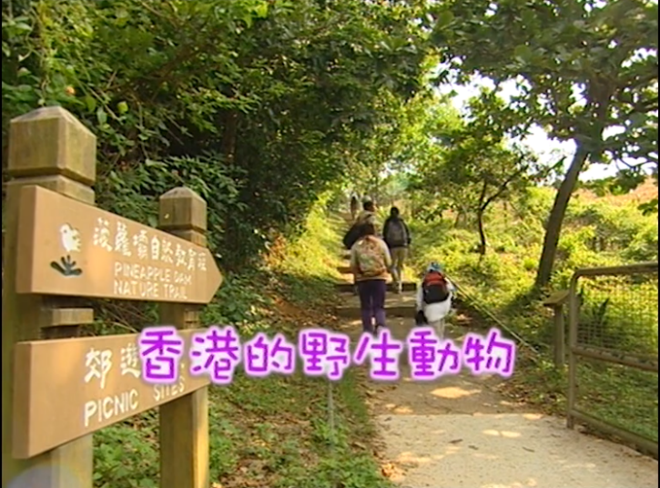
觀看影片：教育局《香港的野生動物》
影片來源：教育局教育多媒體
Notes:
活動二：討論及反思 觀看影片及細閱資料，然後分組討論及回應問題。

Slide 15
討論問題：
試列出3種你曾在郊外見過的野生動物。
根據參考資料及就你所知，大自然與生物多樣性對我們重要嗎？為甚麼？
我們應如何保護野生動物，並與牠們和諧共存？
Notes:
參考答案：
試列出3種你曾在郊外見過的野生動物。
學生可能舉出的野生動物例子：東亞豪豬、野豬、赤麂、赤腹松鼠、蝙蝠、野貓、野狗、黃牛、水牛、猴子、果子狸、江豚、中華白海豚等
根據參考資料及就你所知，大自然與生物多樣性對我們重要嗎？為甚麼？
人類受惠於生物多樣性帶來的多種益處。以香港而言，這些益處（又稱為「生態系統服務」）的形式不一而足，包括生活所需（例如土地和海洋提供食物及樹木製造氧氣並調節氣候）或是物質以外的文化生活（例如美學和精神價值及康樂和教育活動）。
可參考：https://bih.gov.hk/tc/home/index.html
我們應如何保護野生動物，並與牠們和諧共存？
順應自然規律，尊重生物的天然習性
加強對大自然的認知及保育意識
遵守《野生動物保護條例》(香港法例第170章)，例如：所有在《野生動物保護條例》附表2中列明的受保護野生動物都是受法例保護，任何人不得狩獵、故意干擾、售賣、出口、或管有受保護的本地野生動物。如干犯法例，一經定罪，最高可被判罰款十萬元及入獄一年。
可參考：https://www.elegislation.gov.hk/hk/cap170!zh-Hant-HK

Slide 16
人生抉擇
活動三
影片來源：教育局教育多媒體

Slide 17
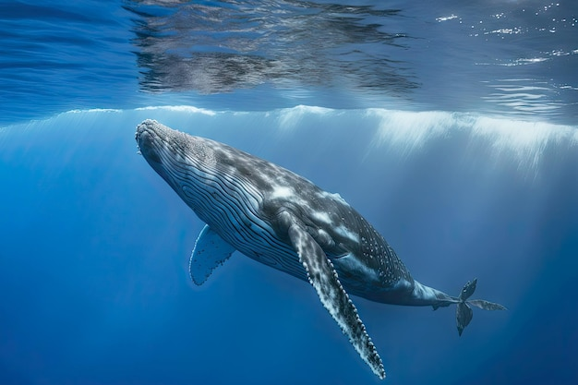
有新聞報導指出，近日有人發現一條小抹香鯨在香港水域內出沒，剛巧有朋友邀請你一同出海尋鯨，你會應邀同行嗎？
圖片來源：https://www.freepik.com/
Notes:
先讓學生就情境的正反兩面作思考，並以戲劇習式「良心胡同」（學生面對面排成兩行，代表相反的立場。情境中的主角走過兩行人中間的小巷，每當經過一對學生時，兩位學生分別說出一句話，去影響、說服那個角色作出合乎自己一方看法的決定），促進學生反思。
可能出現的立場和答案
應邀參與：
個人的喜好，滿足對大自然的好奇心
受朋輩或社交媒體的影響，看來出海尋鯨是一個潮流
在參與這樣的活動時，確保活動是由專業和負責任的導遊或船隊進行，並且他們遵守相應的生態旅遊原則和規定，未嘗不可
不應邀參與（價值觀及態度：同理心、尊重、珍惜、守法）：
對海洋生態的尊重：尋鯨活動可能對海洋生態產生干擾，尤其是對於敏感的海洋生物。在考慮選擇參與這樣的活動時，應遵守相應的生態旅遊原則和規定
野生動物保護：野生動物如抹香鯨是珍貴的物種，我們應該確保在與牠們互動時不造成傷害或干擾，避免驚擾和干擾抹香鯨的生活
遵守政府的指引及法規：了解野生動物保護法規和指引，以及認識相關法規和指引背後的原因
教師錦囊：
如有學生選擇「應邀參與」，老師應適時引導學生代入動物的角，度思考生活如何受人類的行為所影響，以及帶來的後果，例如：感到壓力、迷路、受傷、以至死亡，藉此培養學生的同理心、尊重生命及自律的價值觀

Slide 18
中華文化小知識 – 尊重生命
「仁民愛物」
（《孟子‧盡心上》）
要親愛自己的親人，仁厚地對待一般人，並且推而廣之，愛護天地萬物
「民胞物與」
（張載《西銘》）
把人民視如同胞，把動物視如我們的同類，泛愛一切人和物
Notes:
結合中華文化元素及生命教育，以儒家思想為例
參考資料：
「仁民愛物」（https://www.edb.gov.hk/attachment/tc/curriculum-development/kla/chi-edu/chinese-culture/Proverb-C1-03_pri.pdf）
延伸閱讀：
教育局教育多媒體 - 處世的智慧(二) - 己所不欲，勿施於人《論語‧衞靈公》
https://emm.edcity.hk/media/%E8%99%95%E4%B8%96%E7%9A%84%E6%99%BA%E6%85%A7%28%E4%BA%8C%29/0_34i4fco0?st=0&ed=118
教育局教育多媒體 - 處世的智慧(二) –
https://emm.edcity.hk/media/%E8%99%95%E4%B8%96%E7%9A%84%E6%99%BA%E6%85%A7%28%E4%BA%8C%29/0_34i4fco0?st=374&ed=759

Slide 19
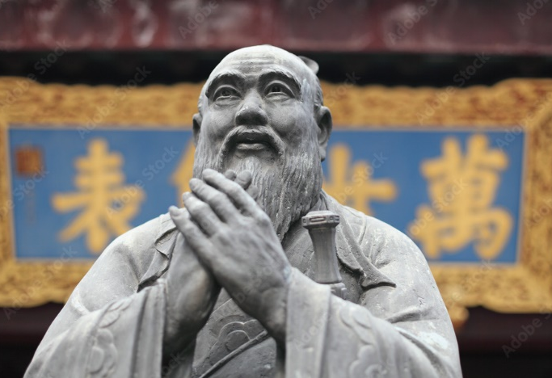
中華文化小知識 – 尊重生命
儒家思想：
儒家重視人與自然和諧統一，認為人是自然界的一部分、天人是相通的，提倡「天人合一」 「仁者以天地萬物為一體」 ，注意保護人類賴以生存的自然環境。
「贊天地之化育，則可以與天地參矣」《中庸》
通過與大自然和諧共存，幫助大地培育生命，就可以與天地並列為三。
孔子像
圖片來源：https://www.freepik.com/
Notes:
儒家思想：
重視人與自然和諧，人是自然界的一部分，需注意保護人類賴以生存的自然環境。
價值觀和態度：
關愛、同理心、共融、和諧

Slide 20
小知識： 《野生動物保護條例》
根據香港法例第170章《野生動物保護條例》，所有受保護野生動物，任何人除按照特別許可證行事外，不得狩獵、蓄意干擾、售賣或出口，或管有任何受保護的野生動物。一經定罪，最高可被判罰款港幣$10萬元及監禁1年。
香港法例：《野生動物保護條例》
https://www.elegislation.gov.hk/hk/cap170!zh-Hant-HK
Notes:
香港法例：《野生動物保護條例》
https://www.elegislation.gov.hk/hk/cap170!zh-Hant-HK

Slide 21
活動後反思
圖片來源：https://www.freepik.com/
Notes:
完成課堂後，教師可安排同學通過短文撰寫作反思
題目：面對自然受到破壞及野生動物生命受到威脅，我們應如何從生活上培養良好習慣及正面健康的生活態度面對？
面對自然受到破壞和野生動物生命受到威脅，我們可以從以下方面思考，並培養良好的生活習慣：
教育和意識：通過學習和教育來提高自己的環保意識，增加對自然環境和野生動物保護的了解和認識。包括多閱覽相關資料、參加環境保護組織的活動、觀看紀錄片、參與環境教育課程等。通過不斷學習，我們可以更全面地理解問題和現況，並找到解決問題和持續改善的方法。
減少生活足跡：努力減少自己對自然環境的影響，將可持續性的概念納入生活中的各個方面。包括節約能源、減少用水、減少廢棄物產生、選擇可持續和環保產品等。我們可以通過節能減排、推廣循環經濟和資源回收等行為，減少對自然資源的需求和壓力。
購買可持續產品：選擇購買符合環保和可持續標準的產品，如有機食品、再生產品、能源高效產品等。這樣可以支持可持續生產和消費模式，減少對環境的負擔。
主動參與保育行動：可以主動參與保育行動。這可以是參加當地的環境保護活動、參與生態修復項目、參與野生動物保育計劃等。通過實際參與，我們可以為自然環境和野生動物做出積極的貢獻。

Slide 22
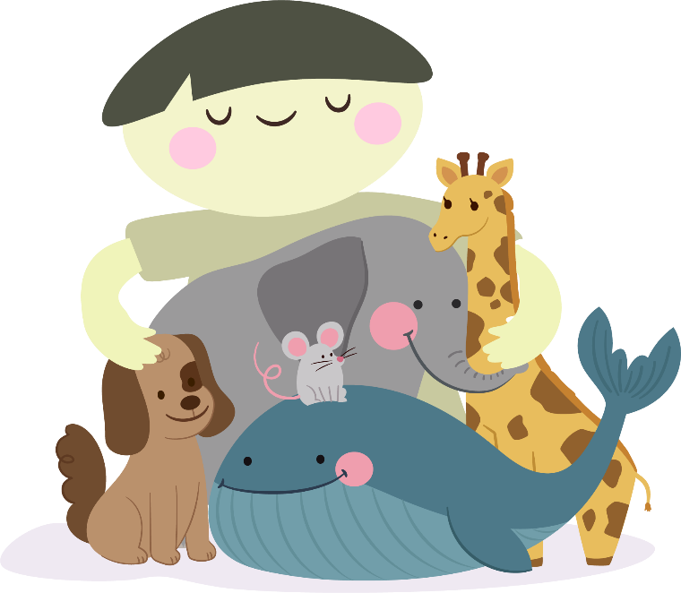
以尊重、欣賞的心態，探索生命的意義
總結
同樣生活在地球上，我們有責任保護及珍視所有生命。野生動物需要我們的關注。我們應該以同理心、感恩和珍惜的價值觀，尊重所有地球上的「鄰居」。
每種生物都有其存在的價值，也是生態系統中不可或缺的一部分。我們應尊重牠們的生命和生存權利，而不是僅僅將牠們視為人類的附屬品或工具。我們需要以行動，齊來保護動物。

Slide 23
參考資料
漁農自然護理署 - 受保護野生動物https://www.afcd.gov.hk/tc_chi/conservation/con_fau/con_fau_local/con_fau_local.html
香港法例：《野生動物保護條例》 https://www.elegislation.gov.hk/hk/cap170!zh-Hant-HK
教育局《生活事件事例：愛護動物》 https://www.edb.gov.hk/attachment/tc/curriculum-development/4-key-tasks/moral-civic/lea/DEC2020/Animal_protection.pptx
教育局《生活事件事例：與寵物相處》 https://www.edb.gov.hk/attachment/tc/curriculum-development/4-key-tasks/moral-civic/lea/get_along_with_pet.pptx
香港教育城教城電子報《保護瀕危動物‧由改變生活做起》 https://www.edcity.hk/hq/zh-hant/content/%E4%BF%9D%E8%AD%B7%E7%80%95%E5%8D%B1%E5%8B%95%E7%89%A9%E3%80%80%E7%94%B1%E6%94%B9%E8%AE%8A%E7%94%9F%E6%B4%BB%E5%81%9A%E8%B5%B7

Slide 24
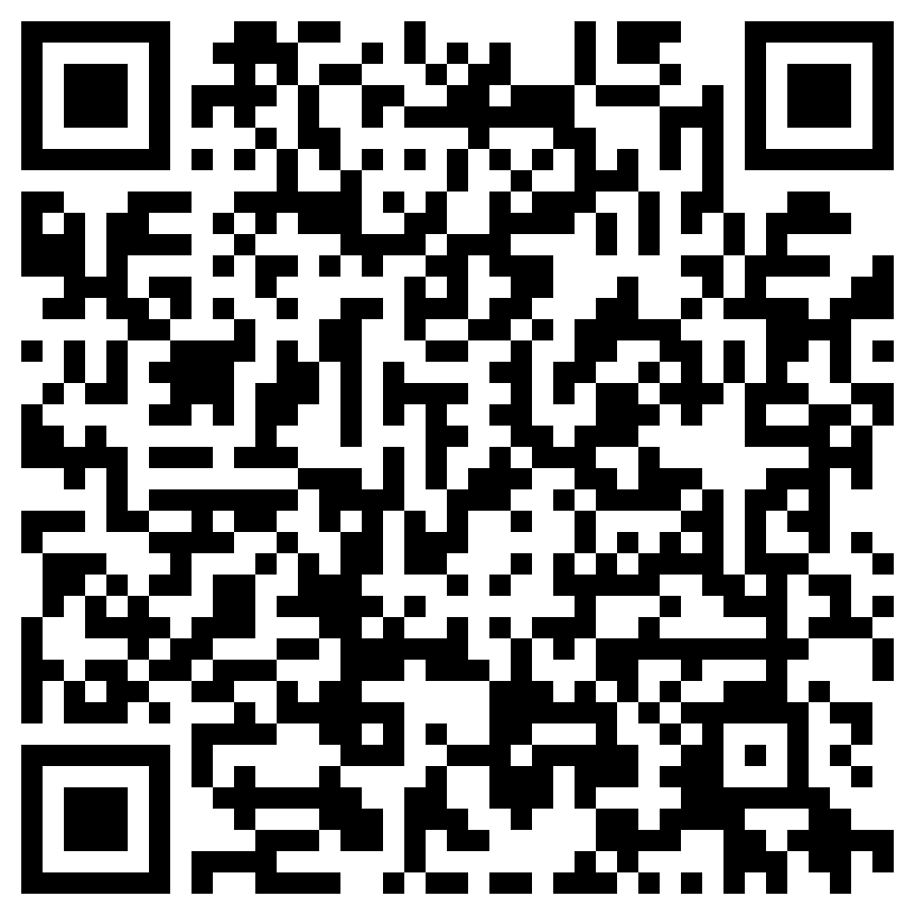
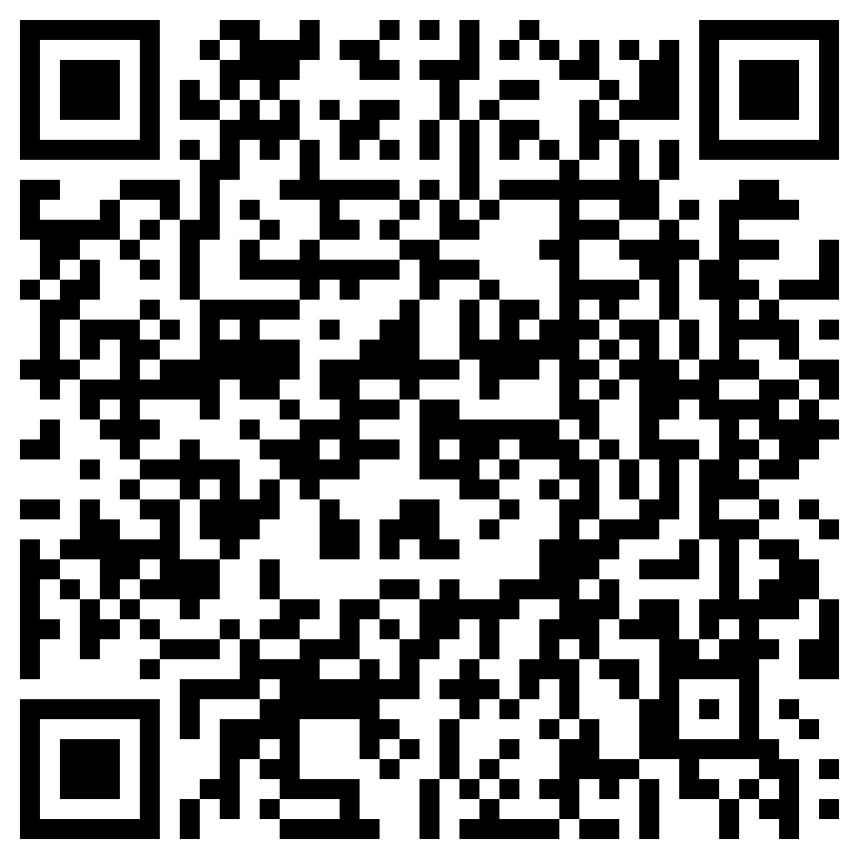
參考資料
海洋公園及香港海洋公園保育基金 呼籲市民切勿出海近距離追尋西貢鯨魚
https://www.oceanpark.com.hk/tc/press-release/ocean-park-and-ocean-park-conservation-foundation-hong-kong-urge-public-to-refrain
教育局《遊戲中覓方向‧體驗中悟道理──生命教育互動學習教材》
https://www.edb.gov.hk/tc/curriculum-development/4-key-tasks/moral-civic/Newwebsite/Life_understanding.html

